Slide 1

AmazonicNuts
Pando-Bolivia

Slide 2

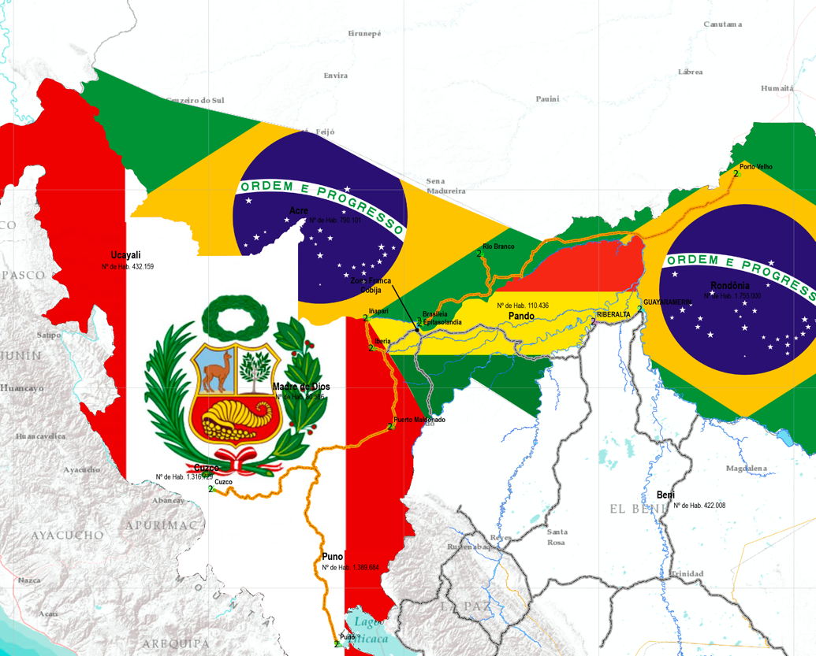
El departamento de Pando se encuentra ubicado estratégicamente en una región donde colindamos con dos países y donde se concentra la mayor cantidad de Castaña en el mundo.
Se estima que el 70% de la Castaña que se comercializa globalmente nace de esta región, y su exportación se realiza en su totalidad en bruto.

Slide 3


AmazonicNuts
Nuestra empresa nace con el objetivo de contribuir con el desarrollo del departamento, como también de mejorar la calidad de vida de las comunidades de dicha región. La economía extractivista de la que dependen miles de personas es la principal fuente de trabajo de la Amazonia.
La Zona Franca Industrial y Comercial de Cobija, es el único espacio del territorio nacional con múltiples beneficios impositivos y se encuentra en el centro de una región que comprende tres países, cuenta con más de cuatro millones de habitantes y tenemos acceso a carretera asfaltada para llegar a las capitales más cercanas y al puerto marítimo de Matarani en Perú.
Debido a las circunstancias y cambios que está atravesando el mundo, la cadena de suministro se está tornando más regionalizada, fortalecer el encadenamiento de Bolivia-Brasil-Perú mediante nuestro mecanismo de zona franca en nuestra mayor fortaleza.

Slide 4
Sectores de Comercialización
Los beneficios de la castaña son muy amplios y esto nos permite diversificarnos en tres rubros diferentes, alimentos, cosméticos y medicina.
Nacimos en el sector de alimentos, importando el aceite y la Harina de castaña de Rio Branco, Brasil, realizamos un proceso de etiquetado en la zona franca de Cobija, y obtenemos un producto de exportación Boliviano con valor agregado.
El rubro de los cosméticos y medicina nos encontramos en la etapa de desarrollo del producto, enviamos la misma materia prima a un laboratorio en Santa Cruz, Bolivia, estamos desarrollando cremas humectantes y aceite para el cabello.

Slide 5
Proveedores
Nuestro principal proveedor es la AgroIndustria más grande del Acre, estado Brasileño fronterizo con Cobija. Ellos cuentan con todas las certificaciones y por su alto nivel de seriedad te garantizan un abastecimiento Homogéneo de sus productos.
También contamos con un proveedor local el cual nos ofrece la castaña entera, ya beneficiada y lista para su exportación.
Nuestro plan a mediano plazo es poder proveernos únicamente de comunidades de nuestro departamento, fortalecer toda la cadena de suministro y generar una mayor cantidad de fuentes de trabajo.

